Slide 1
ペルソナ設定

Slide 2
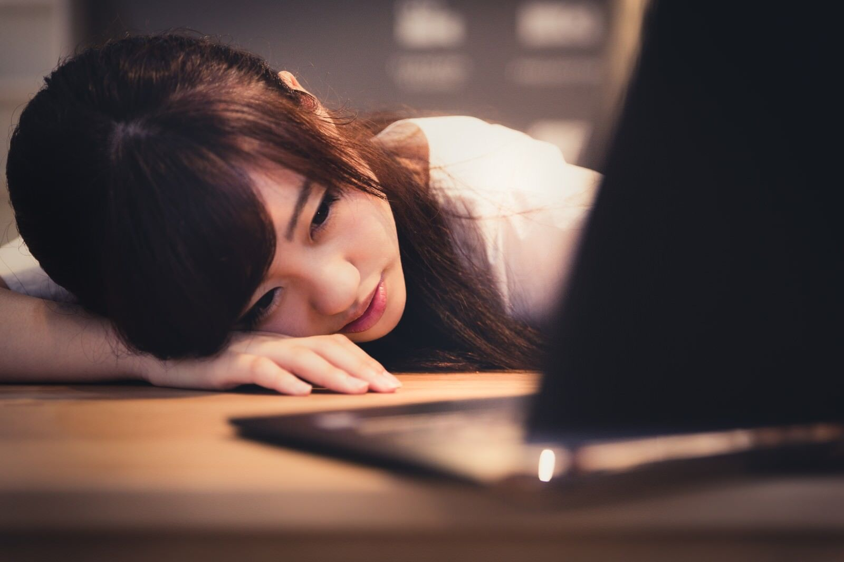
・セミロング
・彼氏家着て、ご飯作ってほしい、でも自炊できない、彼氏キレる、別れる
生活：
・通勤片道自転車20分
・9~17なのに20まで働いている
・デザインの仕事に追われてほぼ休みなし
・自炊できない、コンビニおにぎりで済ませちゃう
・休みは寝てて夜になる
・趣味は仕事に追われすぎてない
・強いて言えば飲酒
・今まで何となく選択して生きていた
・何者かになるために何となく専門や会社に就職
・入社後も別に楽しくない毎日
・昇進もせずに全員が先輩、後輩にも下に見られてる
・この人のデザインは最高なのに喋れなくて売れない
・自分に自信がない、まわりにいわれるがままに過ごしてる
・20から働いて4年目だけど、他の社員と仲良くない
名前：橘 光（ヒカル）
年齢：24
性別：女性
職業：インテリア
職場：東京
収入：350万
学歴：専門卒
出身：徳島県
家族：両親と姉ひとり、現在1人暮らし
特徴：
・人付き合い苦手
・先月パートナーと別れた、まだ引きずってる、別れた相手は年上
・今の会社やめようと思ってて転職考える、職業こだわりはない
・地元出てきて友達はまだ少ない
不満
・「私なにやってるんだろう」デザインを褒められはするが私自信やりがいはない
・ほんとは資格とって他の仕事したいけどなにしたらいいか分からない
・趣味ないから友達いない、通知もこなくてうんざり
満足
・帰りのコンビニでおにぎりが20%オフのとき
・夜人いなくて自転車スムーズに進められる時
・仕事では評価はしてもらってるけど興味ないから違うことしたい
・プライベートで癒してくれる人が欲しい
・リセット壁のため生が合わないこともあるのかも…？
・ラインはあるけど公式ラインの通知しかこない
・Twitterやってない
・インスタフォロワー1.2万人、いつわりの自分のこと投稿
・Facebookは登録してるけどログイン情報を忘れてログインできない
・自己啓発系を見ては自分に無理だと落ち込む、中田敦彦のYouTube大学見がち

Slide 3
【この人のイメージ】
・SNS嫌いじゃなさそう
・アプリの確認してくれそう
・携帯依存症ではなさそう

Slide 4
【この人にあうアプリ】
・半径5mくらいちょっと明るくなるようなアプリ、一歩前進めるくらいのアプリ
・仕事のフォロー
・キャリアアップ
・硬すぎない
・アプリ開いたら微笑めるような楽しいようなものがあれば
・メンタルヘルスアプリ？
・20代仕事疲れ、このアプリ使うことで何したらいいのか提案するようなアプリ
・転職機能も込みのメンタルヘルス
・人によって悩みが違う、それに対応させる

Slide 5
【この人にあうアプリ】
・相談アプリ
→それぞれの悩みにあったアプリ
→最初にアンケート
・愛とかテーマ
・振られたりしたときのーみたいな感じ
・愚痴はきだしアプリ
・思い思いに愚痴を言えるアプリ
・5,6コぐちったらおすすめ音楽
・ニッチなストレス吐き出しスポット教えてくれる
・ユーザー間でストレス解消法を集めて、おんなじような人におすすめする

Slide 6
【この人にあうアプリ】
・突然やさしくなるみたいな
・喜怒哀楽の怒、哀に絞ったアプリ
・愚痴いっぱい言って、ためたら爆発するゲームみたいな
・ゲーム選べる
・文字打っただけこうなる、みたいな
・全部ポジティブに変換して返してくるみたいな
・爆発するとか、ポジティブ返してくるとか選べたりする

Slide 7

ペルソナ（サンプル）
インテリアが好きで、デザイナーになりたいと思い学生時代から雑貨屋でアルバイトをする。22歳で大学卒業と共に大手家具・インテリアメーカーに入社。曲線の無いシャープなデザインが好き。入社後、現場を知ることが大切だと言われショップに勤務。ショップは先輩社員１名（店長）と後輩社員１名、アルバイトが約２０名。入社から３年で副店長になる。現在７年目だが、いまだにショップ勤務（３店め）であることに不満がある。
生活：通勤は電車20分込みで片道35分。シフト制で10:00～19:00または12:00～21:00。実際には10:00～21:00になることも多い。休みは不定休。自炊は好きだが、ずぼらな部分があり、食材が無駄になることがあるためあまりやらないようにしている。休みの日は疲労回復のため、マッサージに行く以外は家でのんびりしていることが多い。飲酒もしないため、仕事の日もスーパーで弁当を買ってそのまま帰ることがほとんど。
氏名：山田夕貴 やまだゆうき
年齢：29歳
職業：インテリア雑貨販売（副店長）
収入：４６０万円
学歴：大学卒
出生：宮城県
家族：両親と弟。一人暮らし
特徴：本来は人付き合いが好き。近年は仕事で人と話すことに疲れてきている。学生時代の友人とは疎遠になっている。会社の同期５人は仲がいいものの、勤務地が違うためたまに会う程度。
不満：仕事が「思っていたものと違う」。日々、接客をすることに疲れを感じている。浅いコミュニケーションが多いため、会話はする割に人と繋がっていないようなもやもやがある。仕事が忙しく、何か新しいことを始める気にはなれない。最近は同期グループのLINEに反応するのも面倒になってきた。
満足：動画を見た後、コメント欄を読んで同じ感想を持った人がいるとちょっと嬉しくなる。家でゴミ箱に向かってティッシュを投げた時、フチに当たらずにスパっと入ったときは一人でガッツポーズしている。
欲求：仕事では、今更デザインに回してもらえるとは思えず、違う業界に転職するか、いっそ店長としてバリバリ働きたい。会社で人間関係を構築していきたいとも思わないが、やはり人と繋がりたい。でも深くつながるのは面倒でもある。SNSで繋がるのは性に合わなかった。
LINE：毎日。タイムラインは見ない。
Twitter：利用していない。
Instagram：毎日。たまにカフェに行った時に食事のみ投稿。
Facebook：登録したが、投稿はしていない。学生時代の友人の投稿をたまに見る。
YouTube：家に帰ってからはよく見ている。趣味のネイルに関する動画を見ながら食事をすることが多い。

